Slide 1

第6章 组合数据类型
讲师：木棉

Slide 2
目录
1
序列
2
列表
3
元组
4
range
5
字符串
6
字典
7
集合
8
知识总结及练习题

Slide 3

6.1 序列
序列
在python中，有这样一些类型，它们的成员是有序排列的，并且可以通过下标访问成员，这些类型称之为序列。
包括：
列表、range、元组和字符串；

Slide 4
6.1 序列
序列的通用操作
函数 | 描述 | 备注
len(item) | 计算容器中元素个数
del(item) | 删除变量 | del 有两种方式
max(item) | 返回容器中元素最大值 | 如果是字典，只针对 key 比较
min(item) | 返回容器中元素最小值 | 如果是字典，只针对 key 比较
描述 | Python 表达式 | 结果 | 支持的数据类型
切片 | "0123456789"[::-2] | "97531" | 字符串、列表、元组

Slide 5
6.1 序列
序列的通用操作
运算符 | Python 表达式 | 结果 | 描述 | 支持的数据类型
+ | [1, 2] + [3, 4] | [1, 2, 3, 4] | 合并 | 字符串、列表、元组
* | ["Hi!"] * 4 | ['Hi!', 'Hi!', 'Hi!', 'Hi!'] | 重复 | 字符串、列表、元组
in | 3 in (1, 2, 3) | True | 元素是否存在 | 字符串、列表、元组、字典
not in | 4 not in (1, 2, 3) | True | 元素是否不存在 | 字符串、列表、元组、字典
> >= == < <= | (1, 2, 3) < (2, 2, 3) | True | 元素比较 | 字符串、列表、元组

Slide 6
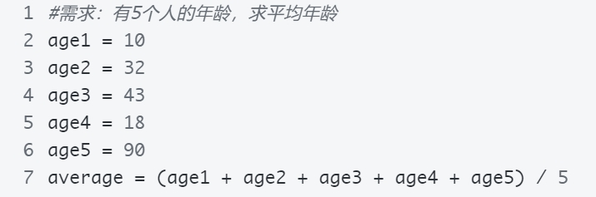
6.2 列表
列表
存储一个数据可以采用变量
问题：需要同时存储多个数据，该怎么做？

Slide 7
6.2 列表
列表的定义
List（列表） 是 Python 中使用 最频繁 的数据类型，在其他语言中通常叫做 数组
专门用于存储 一串 信息
列表用 [ ] 定义，数据 之间使用 , 分隔
列表的 索引 从 0 开始
索引 就是数据在 列表 中的位置编号，索引 又可以被称为 下标
注意：从列表中取值时，如果 超出索引范围，程序会报错

Slide 8
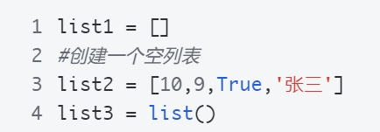
6.2 列表
创建列表
语法：
列表名 = [ 元素1，元素2，元素3.....]

Slide 9
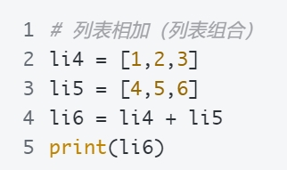
6.2 列表
列表的加法

Slide 10
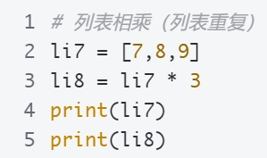
6.2 列表
列表的乘法

Slide 11
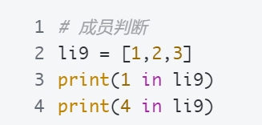
6.2 列表
成员判断

Slide 12
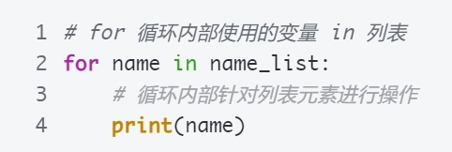
6.2 列表
列表的遍历
遍历 就是 从头到尾 依次 从 列表 中获取数据
在 循环体内部 针对 每一个元素，执行相同的操作

Slide 13
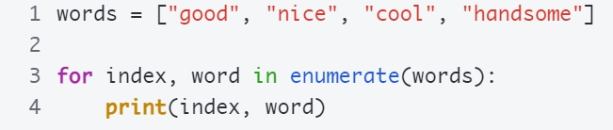
6.2 列表
列表的遍历
遍历 就是 从头到尾 依次 从 列表 中获取数据
在 循环体内部 针对 每一个元素，执行相同的操作

Slide 14
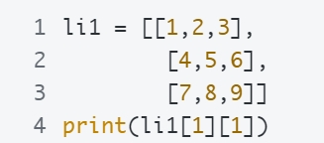
6.2 列表
二维列表
概念：列表中的元素是列表的列表

Slide 15
6.2 列表
列表
的
操作
分类 | 关键字 / 函数 / 方法 | 说明
增加 | 列表.insert(索引, 数据) | 在指定位置插入数据
 | 列表.append(数据) | 在末尾追加数据
 | 列表.extend(列表2) | 将列表2 的数据追加到列表
修改 | 列表[索引] = 数据 | 修改指定索引的数据
删除 | del 列表[索引] | 删除指定索引的数据
 | 列表.remove[数据] | 删除第一个出现的指定数据
 | 列表.pop | 删除末尾数据
 | 列表.pop(索引) | 删除指定索引数据
 | 列表.clear | 清空列表
统计 | len(列表) | 列表长度
 | 列表.count(数据) | 数据在列表中出现的次数
排序 | 列表.sort() | 升序排序
 | 列表.sort(reverse=True) | 降序排序
 | 列表.reverse() | 逆序、反转

Slide 16
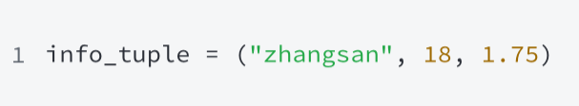
6.3 元组
元组
Tuple（元组）与列表类似，不同之处在于元组的 元素不能修改
元组 表示多个元素组成的序列
-用于存储 一串 信息，数据 之间使用 , 分隔
- 元组用 () 定义
Notes:
那就是这种清新的插画风了
那喜欢这种风格的同学 可以扣一波2
让老师知道你喜欢的风格哦
我们多多互动啊
这样在接下来的教学当中呢 老师也会根据大家的喜好来调整教学的内容
好了 在欣赏了这些水彩作品之后呢 我们再来看一下今天的课程案例

Slide 17
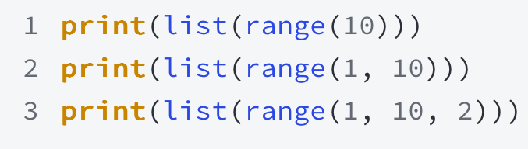
6.4 range
range
系统提供的内建函数range(start,end,[step=1])，生成一个等差序列[start, end)
注意序列属于不可变序列，不支持元素修改，不支持+和*操作。
range一般用于for-in循环遍历
Notes:
那就是这种清新的插画风了
那喜欢这种风格的同学 可以扣一波2
让老师知道你喜欢的风格哦
我们多多互动啊
这样在接下来的教学当中呢 老师也会根据大家的喜好来调整教学的内容
好了 在欣赏了这些水彩作品之后呢 我们再来看一下今天的课程案例

Slide 18
6.4 range
range
原型：range([start, ]stop[, step])
- range(stop)
- range(start, stop)
- range(start, stop, step)
功能：生成列表
参数：
start：表示列表起始值，包含， 默认为0
stop：表示列表结束值，但是不包含
step：步长， 默认为1
Notes:
那就是这种清新的插画风了
那喜欢这种风格的同学 可以扣一波2
让老师知道你喜欢的风格哦
我们多多互动啊
这样在接下来的教学当中呢 老师也会根据大家的喜好来调整教学的内容
好了 在欣赏了这些水彩作品之后呢 我们再来看一下今天的课程案例

Slide 19
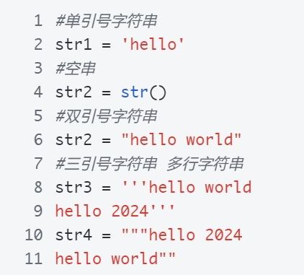
6.5 字符串
字符串（String）
字符串就是 一串字符，是编程语言中表示文本的数据类型。
在 Python 中可以使用 一对双引号 " 或者 一对单引号 ' 定义一个字符串。
字符串是以单引号或者双引号括起来的任意文本，也可以是以三引号'''或者"""引起来的任意文本。

Slide 20
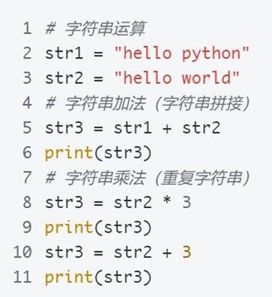
6.5 字符串
字符串（String）
运算
字符串加法
字符串乘法

Slide 21

6.5 字符串
字符串（String）
0 1 2 3 4 5
索引
可以使用 索引 获取一个字符串中 指定位置的字符，索引计数从 0 开始。
-2 -1

Slide 22
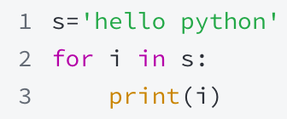
6.5 字符串
字符串（String）
字符串的遍历

Slide 23
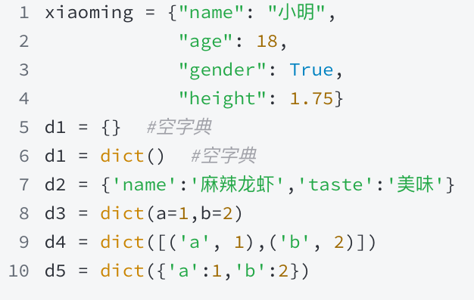
6.6 字典
字典（dict)
dictionary（字典） 是 除列表以外 python 之中 最灵活 的数据类型
字典同样可以用来 存储多个数据
通常用于存储 描述一个 物体 的相关信息
和列表的区别
列表 是 有序 的对象集合
字典 是 无序 的对象集合
Notes:
那就是这种清新的插画风了
那喜欢这种风格的同学 可以扣一波2
让老师知道你喜欢的风格哦
我们多多互动啊
这样在接下来的教学当中呢 老师也会根据大家的喜好来调整教学的内容
好了 在欣赏了这些水彩作品之后呢 我们再来看一下今天的课程案例

Slide 24
6.6 字典
字典（dict)
字典用 {} 定义
字典使用 键值对 存储数据，键值对之间使用 , 分隔
键 key 是索引
值 value 是数据
键 和 值 之间使用 : 分隔
键必须是唯一的
值 可以取任何数据类型，但 键 只能使用 字符串、数字或 元组
Notes:
那就是这种清新的插画风了
那喜欢这种风格的同学 可以扣一波2
让老师知道你喜欢的风格哦
我们多多互动啊
这样在接下来的教学当中呢 老师也会根据大家的喜好来调整教学的内容
好了 在欣赏了这些水彩作品之后呢 我们再来看一下今天的课程案例

Slide 25
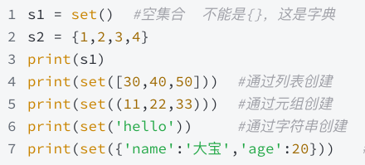
6.7 集合
集合( set )
不允许有重复元素，如果添加重复元素，则会自动过滤，可以进行交集、并集的运算。
是一种无序且无重复元素的数据结构
与dict类似，是一组key的集合(不存储value)
Notes:
那就是这种清新的插画风了
那喜欢这种风格的同学 可以扣一波2
让老师知道你喜欢的风格哦
我们多多互动啊
这样在接下来的教学当中呢 老师也会根据大家的喜好来调整教学的内容
好了 在欣赏了这些水彩作品之后呢 我们再来看一下今天的课程案例

Slide 26
课后甜点
可变类型 & 不可变类型
不可变数据类型在创建后，其值就不能被改变。Python中的以下数据类型是不可变的：
1. 数字（例如：int, float, complex）
2. 字符串（例如：str）
3. 元组（例如：tuple）
4. 布尔类型（例如：bool）
Notes:
那就是这种清新的插画风了
那喜欢这种风格的同学 可以扣一波2
让老师知道你喜欢的风格哦
我们多多互动啊
这样在接下来的教学当中呢 老师也会根据大家的喜好来调整教学的内容
好了 在欣赏了这些水彩作品之后呢 我们再来看一下今天的课程案例

Slide 27
课后甜点
可变类型 & 不可变类型
可变数据类型的值可以在创建后被改变。Python中的以下数据类型是可变的：
1. 列表（例如：list）
2. 字典（例如：dict）
3. 集合（例如：set）
Notes:
那就是这种清新的插画风了
那喜欢这种风格的同学 可以扣一波2
让老师知道你喜欢的风格哦
我们多多互动啊
这样在接下来的教学当中呢 老师也会根据大家的喜好来调整教学的内容
好了 在欣赏了这些水彩作品之后呢 我们再来看一下今天的课程案例

Slide 28
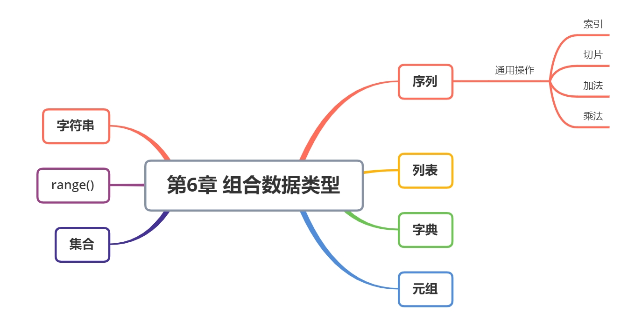
本章总结
Notes:
那就是这种清新的插画风了
那喜欢这种风格的同学 可以扣一波2
让老师知道你喜欢的风格哦
我们多多互动啊
这样在接下来的教学当中呢 老师也会根据大家的喜好来调整教学的内容
好了 在欣赏了这些水彩作品之后呢 我们再来看一下今天的课程案例

Slide 29
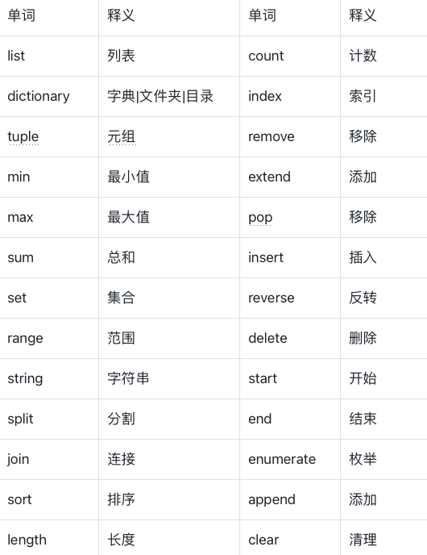
本章总结
单词 | 释义
list | 列表
dictionary | 字典|文件夹|目录
tuple | 元组
min | 最小值
max | 最大值
Notes:
那就是这种清新的插画风了
那喜欢这种风格的同学 可以扣一波2
让老师知道你喜欢的风格哦
我们多多互动啊
这样在接下来的教学当中呢 老师也会根据大家的喜好来调整教学的内容
好了 在欣赏了这些水彩作品之后呢 我们再来看一下今天的课程案例

Slide 30

小试牛刀
1. 关于Python的列表，描述错误的选项是
A. Python列表是包含0个或者多个对象引用的有序序列
B. Python列表用中括号[]表示
C. Python列表是一个可以修改数据项的序列类型
D. Python列表的长度不可变的
Notes:
那就是这种清新的插画风了
那喜欢这种风格的同学 可以扣一波2
让老师知道你喜欢的风格哦
我们多多互动啊
这样在接下来的教学当中呢 老师也会根据大家的喜好来调整教学的内容
好了 在欣赏了这些水彩作品之后呢 我们再来看一下今天的课程案例

Slide 31
小试牛刀
2. 运行下方代码段，输出的是（ ）。
scores = [95, 93, 98]
scores.append('2')
print(scores)
A． [95, 93, 98, [2]]
B． [95, 93, 98, ['2']]
C． [95, 93, 98, 2]
D． [95, 93, 98, '2']
Notes:
那就是这种清新的插画风了
那喜欢这种风格的同学 可以扣一波2
让老师知道你喜欢的风格哦
我们多多互动啊
这样在接下来的教学当中呢 老师也会根据大家的喜好来调整教学的内容
好了 在欣赏了这些水彩作品之后呢 我们再来看一下今天的课程案例

Slide 32
小试牛刀
3. 以下选项中能输出随机列表元素最大值的是
A. print(listV.max())
B. print(listV.pop(i))
C. print(max(listV))
D. print(listV.reverse(i))
Notes:
那就是这种清新的插画风了
那喜欢这种风格的同学 可以扣一波2
让老师知道你喜欢的风格哦
我们多多互动啊
这样在接下来的教学当中呢 老师也会根据大家的喜好来调整教学的内容
好了 在欣赏了这些水彩作品之后呢 我们再来看一下今天的课程案例

Slide 33
小试牛刀
4. 字典是另一种可变容器模型，（ ）存储任意类型的对象。
A. 可
B. 不可
C. 不确定
D. 无法确定
Notes:
那就是这种清新的插画风了
那喜欢这种风格的同学 可以扣一波2
让老师知道你喜欢的风格哦
我们多多互动啊
这样在接下来的教学当中呢 老师也会根据大家的喜好来调整教学的内容
好了 在欣赏了这些水彩作品之后呢 我们再来看一下今天的课程案例

Slide 34
小试牛刀
5. 以下关于字典的描述，错误的是
A. 字典中元素以键信息为索引访问
B. 字典长度是可变的
C. 字典是键值对的集合
D. 字典中的键可以对应多个值信息
Notes:
那就是这种清新的插画风了
那喜欢这种风格的同学 可以扣一波2
让老师知道你喜欢的风格哦
我们多多互动啊
这样在接下来的教学当中呢 老师也会根据大家的喜好来调整教学的内容
好了 在欣赏了这些水彩作品之后呢 我们再来看一下今天的课程案例

Slide 35
小试牛刀
6. 字典是另一种可变容器模型，且可存储任意类型对象。字典的每个键值key=>value对用（）分割，每个键值对之间用（）分割，整个字典包含在（ ）中。
A. {} : ,
B. , : {}
C. {} , :
D. : , {}
Notes:
那就是这种清新的插画风了
那喜欢这种风格的同学 可以扣一波2
让老师知道你喜欢的风格哦
我们多多互动啊
这样在接下来的教学当中呢 老师也会根据大家的喜好来调整教学的内容
好了 在欣赏了这些水彩作品之后呢 我们再来看一下今天的课程案例

Slide 36
小试牛刀
7. 阅读下面代码，输出结果（ ）
dict={'a':1,'b':2,'c':3}
print(dict['b'])
A. 3
B. 2
C. 1
D. 0
Notes:
那就是这种清新的插画风了
那喜欢这种风格的同学 可以扣一波2
让老师知道你喜欢的风格哦
我们多多互动啊
这样在接下来的教学当中呢 老师也会根据大家的喜好来调整教学的内容
好了 在欣赏了这些水彩作品之后呢 我们再来看一下今天的课程案例

Slide 37
小试牛刀
8. 字典 d={'Name': 'Kate', 'No': '1001', 'Age': '20'}，表达式len(d)的值为
A. 12
B. 9
C. 6
D. 3
Notes:
那就是这种清新的插画风了
那喜欢这种风格的同学 可以扣一波2
让老师知道你喜欢的风格哦
我们多多互动啊
这样在接下来的教学当中呢 老师也会根据大家的喜好来调整教学的内容
好了 在欣赏了这些水彩作品之后呢 我们再来看一下今天的课程案例

Slide 38
小试牛刀
9. 运行下方代码段，输出的是（ ）。
a, b, str = 2, 5, 'independ'
print(str[a:b])
A．ep
B．dep
C．depe
D．ndep
Notes:
那就是这种清新的插画风了
那喜欢这种风格的同学 可以扣一波2
让老师知道你喜欢的风格哦
我们多多互动啊
这样在接下来的教学当中呢 老师也会根据大家的喜好来调整教学的内容
好了 在欣赏了这些水彩作品之后呢 我们再来看一下今天的课程案例

Slide 39
小试牛刀
10. s = " Python", 能够显示输出 Python 的选项是（ ）。
A. print(s[0:-1])
B. print(s[-1:0])
C. print(s[:6])
D. print(s[:])
Notes:
那就是这种清新的插画风了
那喜欢这种风格的同学 可以扣一波2
让老师知道你喜欢的风格哦
我们多多互动啊
这样在接下来的教学当中呢 老师也会根据大家的喜好来调整教学的内容
好了 在欣赏了这些水彩作品之后呢 我们再来看一下今天的课程案例

Slide 40
案例实战
Notes:
那就是这种清新的插画风了
那喜欢这种风格的同学 可以扣一波2
让老师知道你喜欢的风格哦
我们多多互动啊
这样在接下来的教学当中呢 老师也会根据大家的喜好来调整教学的内容
好了 在欣赏了这些水彩作品之后呢 我们再来看一下今天的课程案例

Slide 41
人生苦短，我用python

